Slide 1
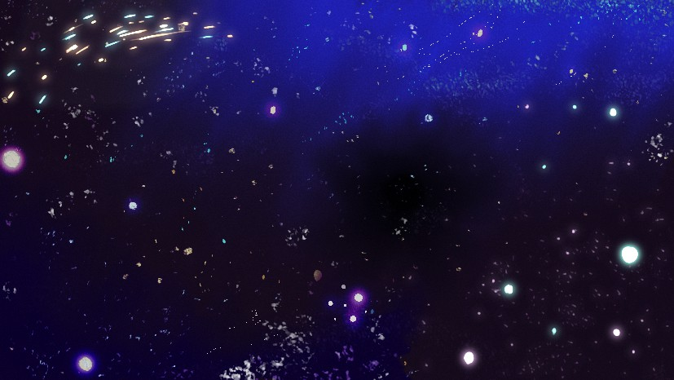
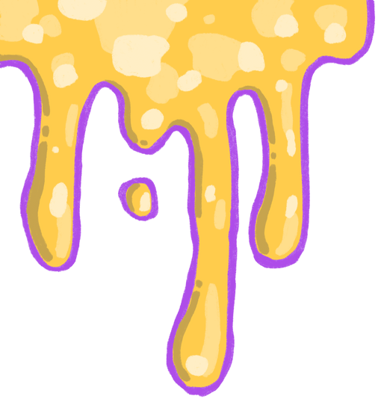
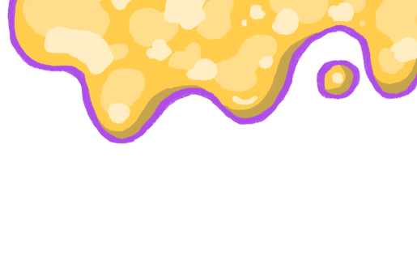

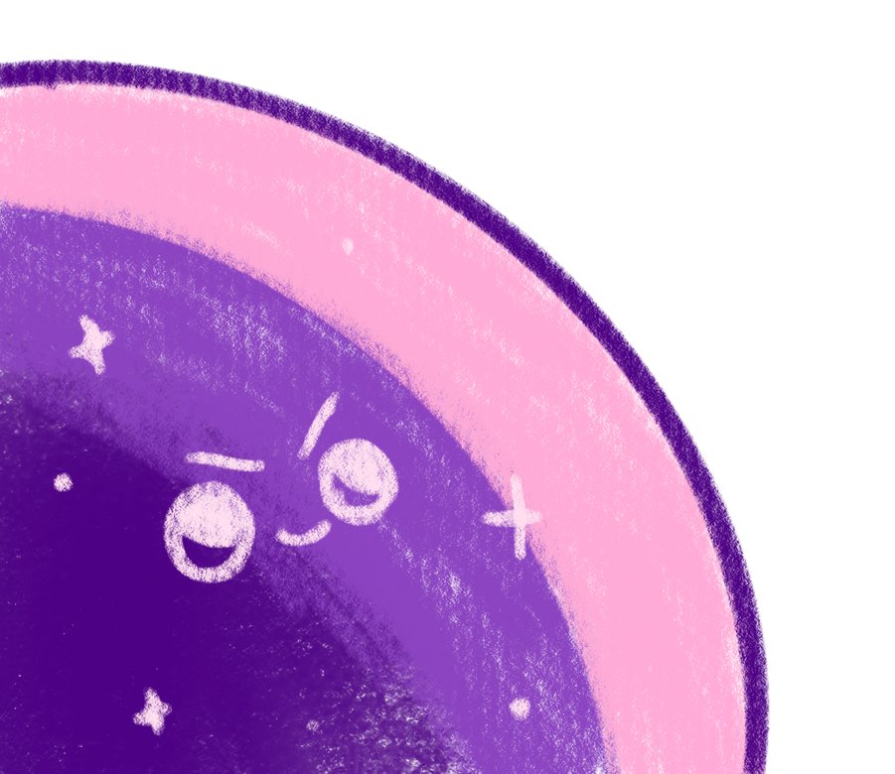
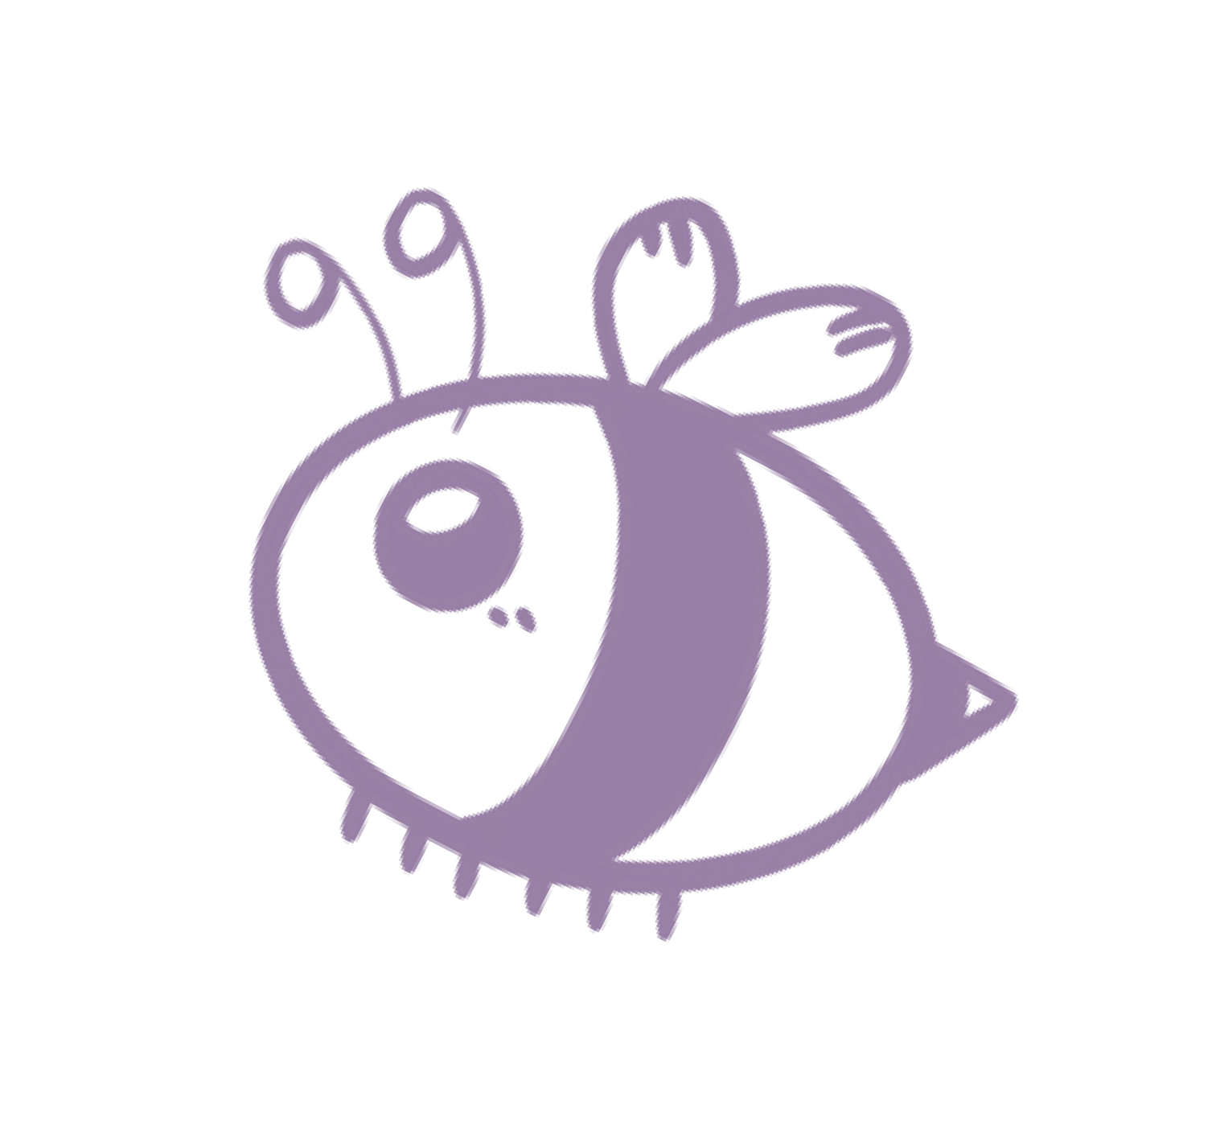

x
Game Concept Proposal
START
遊戲提案
1411322045 林暐倫

Slide 2

x
About Hani
遊戲流程
風格及角色設計
玩法介紹
遊戲介面
遊戲類型

Slide 3
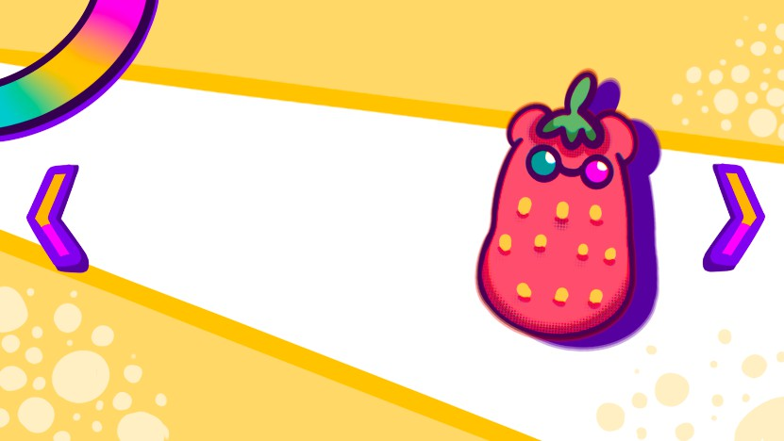
GGAAMMEE GGEENNRREE
Introduction
遊戲類型 :
電腦或手機為主，安卓或ios皆有支援
風格以可愛和蜜蜂、甜點相關
競技類型遊戲3v3
多人遊玩

Slide 4
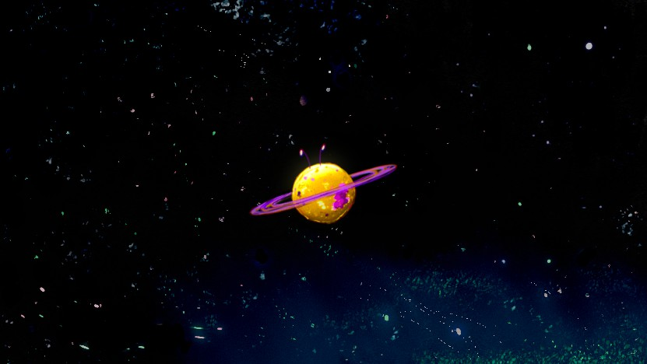
Sugar Space
World Setting Description
故事大綱
主角哈妮和Barry為了尋找失傳的「極光蜂蜜」乘坐飛船於Sugar Space當中探險，邂逅了許
多不同星球的夥伴...。
遊戲流程
一、 操作方式
方向鍵(WASD或手機左方輪盤來移動角色
技能於右方，可直接點擊拖拽施放
二、 玩法介紹
由3v3地圖展開的遊戲，一局遊戲為10分鐘，玩家將選擇不同技能的角色於場上對戰；地圖當中會隨機生成蜂蜜罐🍯或發生隨機事件及任務；玩家需要搜集蜂蜜罐🍯以及擊殺敵隊玩家，遊戲時間結束後持有最多蜂蜜罐的一方勝利。

Slide 5
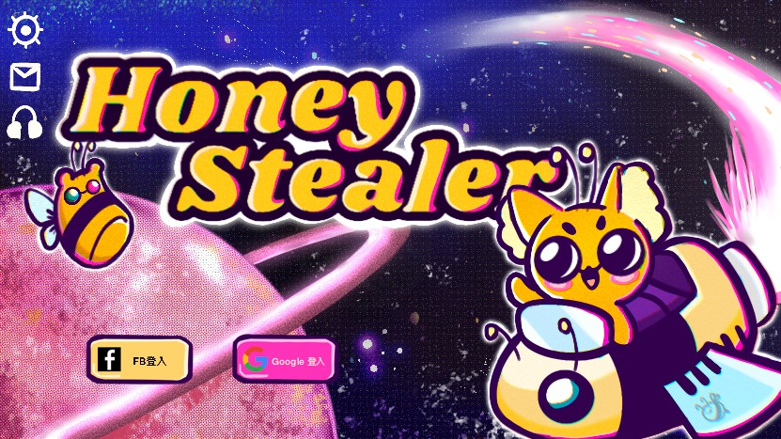
遊戲登入介面

Slide 6
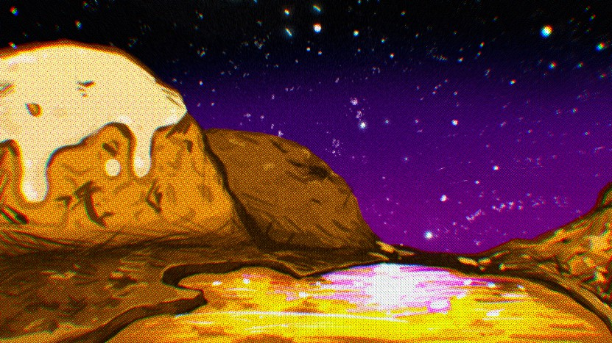
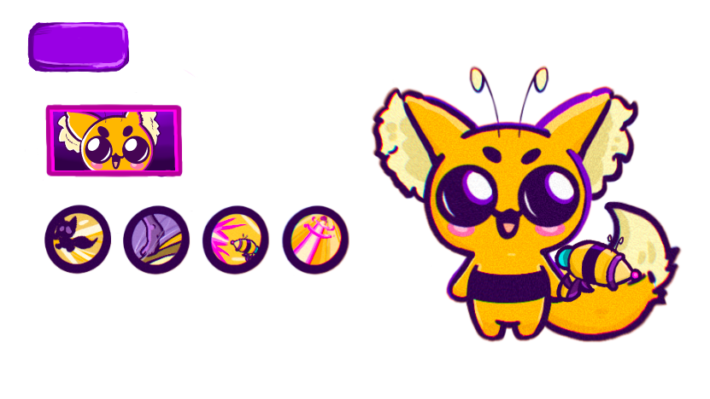
返回
Character and UI Design
蜂蜜劫者
Hani
定位 : 射擊手
蜜香脈衝炮
射出一道貫穿地圖的強力雷射，對路徑上目標造成高額傷害，對血量越低的敵人造成傷害加倍。

Slide 7
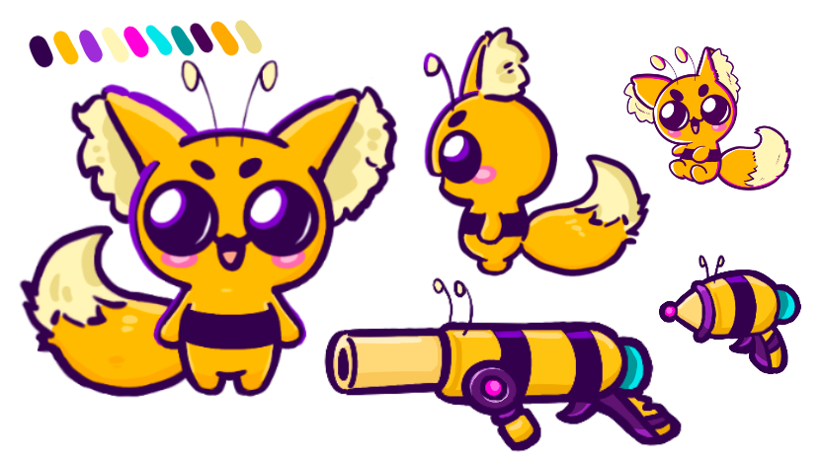
x
About Hani
一般雷射槍
蜜香脈衝炮

Slide 8
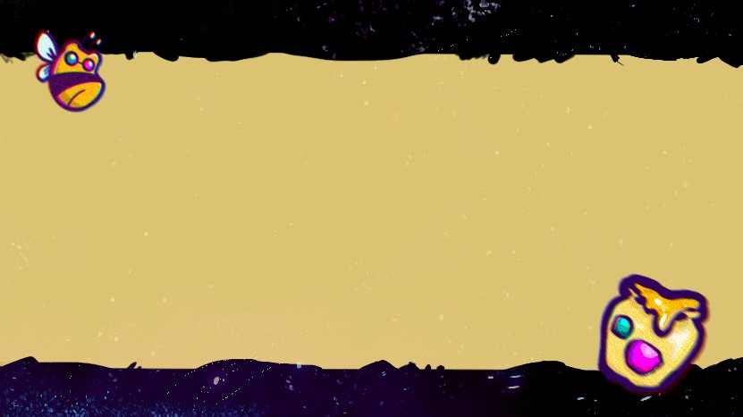
Gameplay Progression
遊戲流程
自訂
登入
大廳
模式選擇
遊戲開始
蒐集蜂蜜罐
勝利/戰敗
匹配

Slide 9
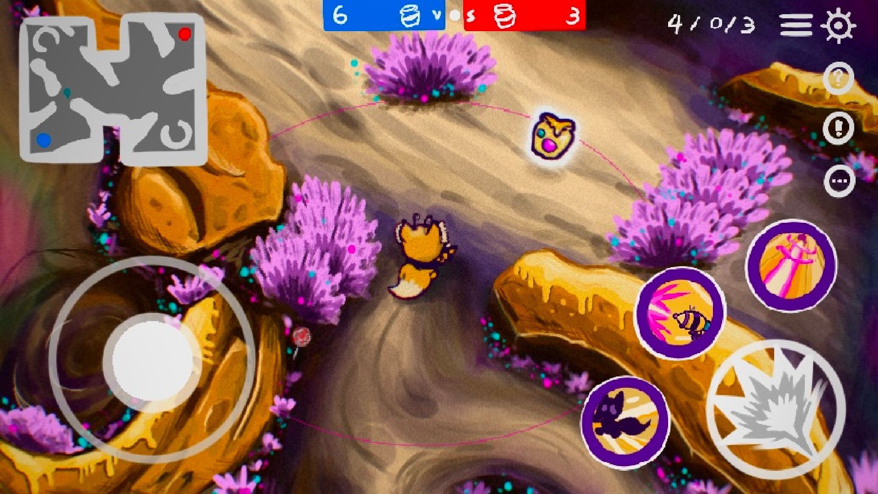
Gameplay Interface
實際遊戲操作介面

Slide 10
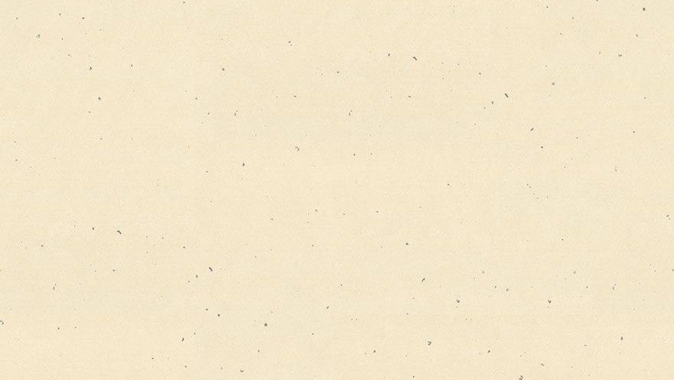
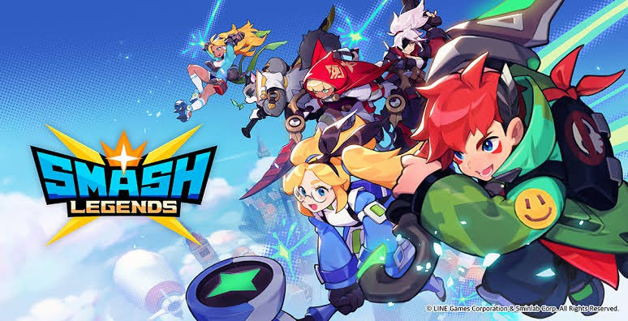
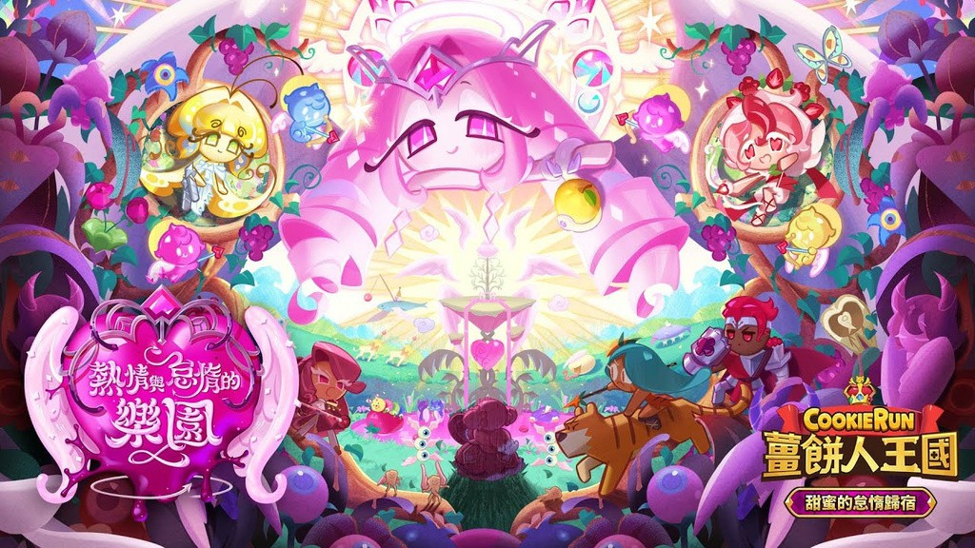
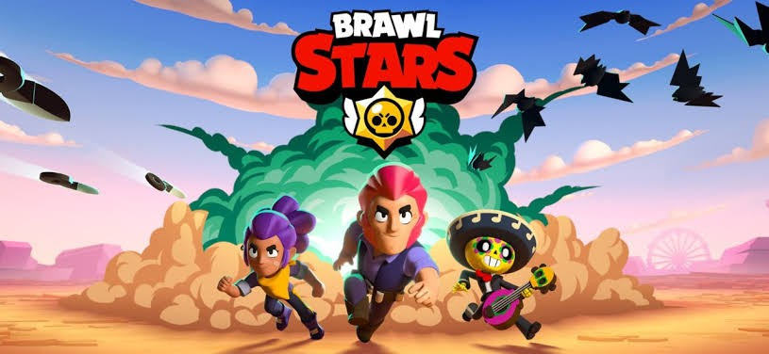
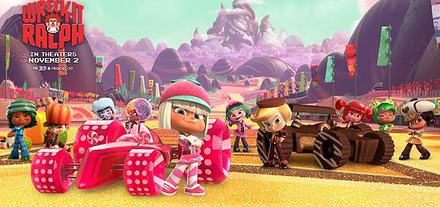
參考遊戲

